Slide 1
MySQL Ottimizzazione Query
Corso di Laurea in Informatica
Laboratorio di Base Dati a.a. 2016-2017
Laboratorio
Ing. G. Laboccetta
Dott.ssa. V. Policicchio

Slide 2
Ottimizzare MySQL: flusso di esecuzione di una query
PARSING
Una volta che la query viene ricevuta dal motore del database, il primo passaggio e' il "parsing", cioe' la separazione della query nelle sue componenti. Questo processo ha due funzioni principali:
  verificare la correttezza della query
  identificare tutte le parti che compongono la query
Ogni singolo "pezzo" della query e' identificato e memorizzato in una struttura interna al motore di database, solitamente nella forma di un albero (query tree).
Un albero e' una rappresentazione che puo' essere facilmente manipolata dal sistema interno, aggiungendo, rimuovendo o spostando le sue componenti.

Slide 3
Ottimizzare MySQL: flusso di esecuzione di una query
STANDARDIZZAZIONE
Uno dei punti di forza di un database relazionale e' l'abilita' di accettare query da utenti che non hanno una elevata comprensione della sottostante struttura del database, come risultato, una query puo' essere molto complessa, il sistema deve essere in grado di "risolvere" svariate combinazioni di istruzioni ed identificare i risultati corretti.
Il processo di "standardizzazione" e' di trasformare la query in un formato piu' comprensibile al motore stesso. Questo si effettua mediante una serie di manipolazioni sull'albero di query costruito precedentemente. Durante questo processo, vengono rimosse tutte le clausole eventualmente ridondanti e l'intero albero viene riarrangiato. L'albero risultante viene passato all'ottimizzazione

Slide 4
Ottimizzare MySQL: flusso di esecuzione di una query
Ottimizzazione
Lo scopo del processo di ottimizzazione della query è produrre un "piano di esecuzione" il piu' possibile efficiente, basandosi su quanto è specificato dall'albero della query.
Un "ottimizzatore" teoricamente puo' produrre un piano di esecuzione "ottimale" per ogni query, in realta' questo finira' per produrre un piano solamente accettabile per la maggioranza delle query. Questo perche' il numero di combinazioni possibili in una Join aumenta geometricamente e nello stesso modo aumenta la complessità della query.
Senza l'utilizzo di tecniche di "pruning" o altri metodi euristici per limitare il numero di combinazioni valutate, il tempo richiesto per ottenere una reale ottimizzazione della query risulta assolutamente inaccettabile. In molti casi l'ottimizzatore sceglie una query meno efficiente (o totalmente inefficiente) perchè la selezione di una query più efficiente richiede più tempo che l'esecuzione della query inefficiente.

Slide 5
Ottimizzare MySQL: come rendere più veloci le query SQL
Saper scrivere query SQL per ottenere i risultati desiderati non è sempre sufficiente.
Una query ben scritta che inizialmente da risultati soddisfacenti può, al crescere della dimensione dei dati e dell’accesso contemporaneo di più utenti, avere tempi di risposta inaccettabili.
Non sempre la determinazione del collo di bottiglia è cosa immediata: spesso è decisamente più facile pensare all’acquisto di hardware più potente, o alla ricerca del parametro di configurazione che, se ben impostato, potrebbe consentire la risoluzione di ogni problema.
Il più delle volte le soluzioni da mettere in pratica non sono queste, o meglio, non lo sono in prima istanza: quello che va fatto è una analisi dello schema del database e delle query eseguite dal server.

Slide 6
Ottimizzare MySQL: come rendere più veloci le query SQL
Riscrivere qualche interrogazione, ottimizzandola, e sistemare qualche tabella è spesso il solo intervento necessario, e in pochi minuti si può addirittura sbloccare una situazione che sembrava ormai cronica.
MySQL è notoriamente un DBMS molto performante, ma non ci si può fidare alla cieca di questa (pur vera) certezza: una progettazione errata e, soprattutto, query scritte male (spesso conseguenza di un database non normalizzato), sono in grado di affossare le performance di qualsiasi server, è solo questione di tempo, dati e memoria.

Slide 7
Ottimizzare MySQL: come rendere più veloci le query SQL
MySQL mette a disposizione uno strumento prezioso di analisi, la funzione EXPLAIN, che sarà l’argomento di questa lezione;
ne analizzeremo il funzionamento e, con qualche esempio, vedremo quale sia la metodologia di analisi per ottimizzare il funzionamento delle query.
Questa conoscenza consentirà di restituire un po’ di cicli macchina al vostro server “impallato” e, molto probabilmente, di scongiurare nell’immediato l’acquisto di nuovo hardware, cosa che il vostro capo o il vostro cliente apprezzerà più di ogni altro aspetto della questione.

Slide 8
Ottimizzare MySQL: come rendere più veloci le query SQL
Ripassiamo gli indici
Un indice associato ad una tabella non è troppo diverso da quello che trovate all’inizio di un libro: senza di esso, rintracciare un paragrafo o un capitolo diventa assai difficile e c’è da scorrere tutte le pagine presenti. Se poi c’è da trovare tutte le occorrenze di una certa parola, la situazione diventa ancora più tragica in assenza di un indice analitico.

Slide 9
Ottimizzare MySQL: come rendere più veloci le query SQL
MySQL utilizza la stessa tecnica vista per il libro: se una tabella non ha indici associati, l’unico modo per ritrovare i record di interesse è eseguire l’operazione che prende il nome di “full table scan”, una lettura riga per riga di tutte le informazioni presenti.
Pensate cosa significhi in termine di I/O effettuare una lettura completa di svariati gigabyte solo per trovare qualche riga che soddisfi una ricerca.

Slide 10
Ottimizzare MySQL: come rendere più veloci le query SQL
Gli indici sono strutture che “puntano” alle informazioni presenti nella tabella: sono composti da una sequenza di nodi contenenti i riferimenti ai record e vengono utilizzati per velocizzare le ricerche all’interno della tabella stessa, laddove questo sia possibile; sono costruiti sui valori di una o più colonne, e creano corrispondenze tra certi valori delle colonne e le righe dove tali valori si trovano.
Nella metafora vista in precedenza, un nodo dell’indice conterrà il titolo di un capitolo o del paragrafo, e verrà tenuto il riferimento del numero di pagina ove tale informazione si trova.

Slide 11
Ottimizzare MySQL: come rendere più veloci le query SQL
In MySQL è possibile creare diversi tipi di indice:
  PRIMARY KEY: applicato ad uno o più campi di una tabella permette di distinguere univocamente ogni riga. Il campo sottoposto all’indice primary key non ammette duplicati né campi nulli;
  UNIQUE: simile alla primary key, con la differenza che tollera valori nulli, mentre i duplicati restano vietati;
  COLUMN INDEX: sono gli indici più comuni. Applicati ad un campo di una tabella, hanno puramente lo scopo di velocizzarne l’accesso permettendo valori duplicati e nulli. Come variante, possono esistere indici “multicolonna”, che includono quindi più campi della tabella, oppure i cosiddetti PREFIX INDEX che, nei campi stringa, permettono di indicizzare non tutto il campo ma solo una porzione iniziale di caratteri, appunto il prefisso;
  FULLTEXT: sono indici che permettono di accelerare operazioni onerose, come la ricerca testuale su un intero campo.

Slide 12
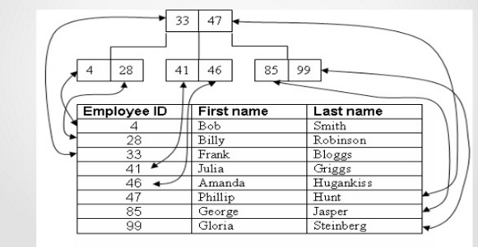
BTree Index

Slide 13
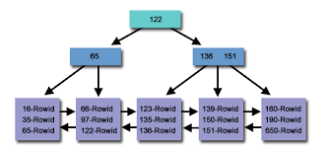
B+Tree Index

Slide 14
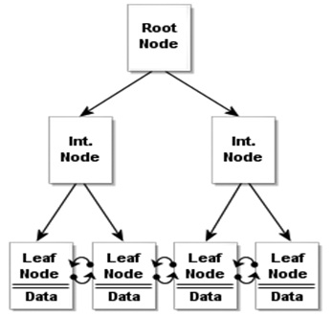
B+Tree clustered

Slide 15
Ottimizzare MySQL: come rendere più veloci le query SQL
Le query SQL con condizioni di ricerca espresse su campi indicizzati possono trarre grandi vantaggi in termini di tempo di esecuzione
Prima di usare EXPLAIN dobbiamo selezionare le query che devono essere oggetto della nostra analisi.
Per questo scopo ci serve il contenuto dello slow-log, un file di testo nel quale MySQL scrive tutte le query che vengono eseguite in un tempo superiore al valore impostato nel parametro long_query_time (che di default vale 10 secondi).

Slide 16
Ottimizzare MySQL: come rendere più veloci le query SQL
Associate ad ogni query vengono inoltre riportate informazioni di fondamentale importanza: data e ora, tempo di esecuzione espresso in secondi, numero di righe, tempo di lock, utente richiedente.
Non essendo lo slow-log attivo per default, dobbiamo abilitarlo inserendo il parametro log-slow-queries[=file_name] nella sezione [mysqld] del file my.cnf o my.ini: in assenza della parte file_name, che ne può specificare un path e un nome alternativo, il file verrà creato nella directory dei dati e si chiamerà host_name-slow.log. Se non sappiamo quale sia la directory dei dati possiamo scoprirlo con il comando:
  SHOW VARIABLES LIKE 'datadir';

Slide 17
Ottimizzare MySQL: come rendere più veloci le query SQL
Per disporre di un contenuto significativo che dia una visione realistica del funzionamento del server occorre che lo slow-log copra diverse ore o, meglio ancora, diversi giorni: per una corretta selezione delle query candidate all’ottimizzazione è bene valutare il funzionamento del database su un arco temporale che copra tutte le variazioni possibili di carico e annoveri il funzionamento di tutte le applicazioni che ne fanno uso, in quanto uno slow-log parziale può portare ad analisi non complete e fuorvianti

Slide 18
Ottimizzare MySQL: come rendere più veloci le query SQL
Se sul server è attiva l’opzione log_queries_not_using_indexes lo slow-log conterrà anche tutte le query che non hanno fatto uso di alcun indice, indipendentemente dalla velocità di esecuzione: questo può essere utile per individuare molte query eseguite in un tempo relativamente basso ma che comunque sarebbero migliorabili.

Slide 19
Ottimizzare MySQL: La funzione EXPLAIN
EXPLAIN viene utilizzata per consultare il “query optimizer”, la sezione del server che effettua le valutazioni su come rendere più veloce l’interrogazione che viene richiesta al database.
E’ questa sezione che decide se un indice dovrà essere utilizzato, l’ordine di verifica delle condizioni ecc.
interrogando il query optimizer si chiede a MySQL come intende sviluppare la query.

Slide 20
Ottimizzare MySQL: La funzione EXPLAIN
Le informazioni che fornisce EXPLAIN sono utili per molti aspetti:
  forniscono indizi circa l’opportunità di aggiunta di alcuni indici alle tabelle;
  se una tabella ha già degli indici utilizzati, l’output del comando aiuta a capire come vengono utilizzati dal motore;
  se gli indici esistono ma non vengono utilizzati dal query optimizer, aiuta a scrivere meglio il codice SQL affinché la query venga eseguita beneficiando della presenza dell’indice.

Slide 21
Ottimizzare MySQL: La funzione EXPLAIN
Per il nostro primo esempio utilizziamo il database Sakila di una ipotetica videoteca, liberamente scaricabile da
http://downloads.mysql.com/docs/sakila-db.tar.gz
Delle 22 tabelle presenti ne useremo per i nostri esempi solo 3.
  film: elenco dei film a catalogo comprensivi di titolo, genere, durata a altre informazioni
  actor: elenco di attori (nomi di fantasia)
  film_actor: tabella che di collegamento tra gli attori e i film in cui hanno recitato

Slide 22
Ottimizzare MySQL: La funzione EXPLAIN
Le tabelle sono già ottimizzate a dovere, ma per capire il funzionamento è necessario crearne di nuove non ottimizzate, senza indici:
  CREATE TABLE lista_attori SELECT * FROM actor;
  CREATE TABLE lista_film SELECT * FROM film;
  CREATE TABLE lista_film_attori
  SELECT * FROM film_actor;
  Moltiplichiamo le righe della tabella
    insert into lista_film_attori select * from film_actor;
    insert into lista_film_attori select * from film_actor;

Slide 23
Ottimizzare MySQL: La funzione EXPLAIN
Eseguiamo una query per trovare i nomi degli attori e i titoli dei film in cui hanno recitato la cui durata è maggiore di tre ore.
SELECT first_name, last_name, title
FROM lista_film, lista_attori, lista_film_attori
WHERE lista_film.film_id=lista_film_attori.film_id
AND lista_attori.actor_id=lista_film_attori.actor_id
AND length > 180;
Equivalente a:
SELECT first_name, last_name, title
FROM lista_film INNER JOIN lista_film_attori ON
lista_film.film_id=lista_film_attori.film_id
INNER JOIN lista_attori ON lista_attori.actor_id=lista_film_attori.actor_id
WHERE length > 180;

Slide 24
Ottimizzare MySQL: La funzione EXPLAIN
Osserviamo il risultato che restituisce:
| first_name | last_name | title |
| PENELOPE | GUINESS | KING EVOLUTION |
| ED | CHASE | YOUNG LANGUAGE |
...
| MATTHEW | CARREY | WORST BANGER |
600 rows in set (16.81 sec)
Notate come il tempo di esecuzione sia particolarmente alto

Slide 25
Ottimizzare MySQL: La funzione EXPLAIN
facciamo un EXPLAIN della query appena eseguita
EXPLAIN SELECT first_name, last_name, title
FROM lista_film, lista_attori, lista_film_attori
WHERE lista_film.film_id=lista_film_attori.film_id
AND lista_attori.actor_id=lista_film_attori.actor_id
AND length > 180

Slide 26
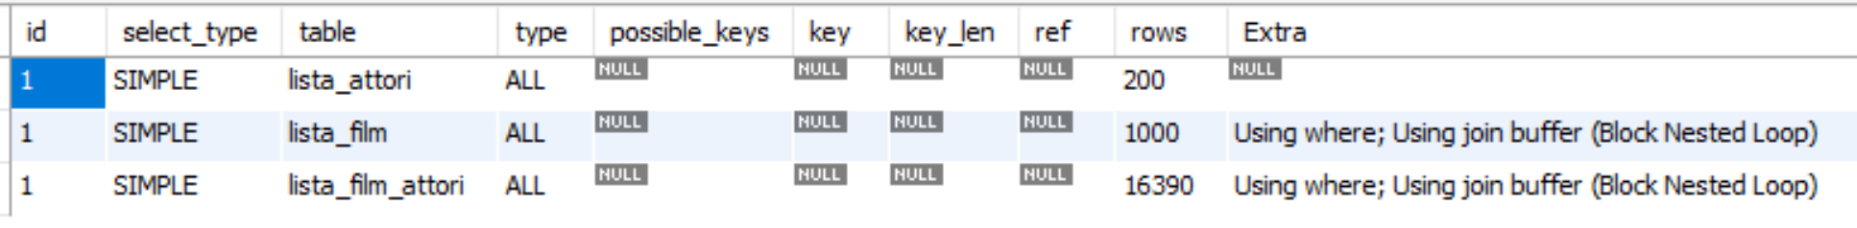
Ottimizzare MySQL: La funzione EXPLAIN
Risultato di explain:
id: valore numerico progressivo che indica la SELECT a cui si fa riferimento; se non sono presenti query annidate o UNION varrà sempre 1.
select_type: categorizza il tipo di SELECT; se non si hanno query annidate o UNION varrà sempre SIMPLE.
table: è il nome della tabella cui le informazioni della riga fanno riferimento.
type: indica il tipo di join. Il suo valore è una misura dell’efficienza con cui MySQL risolve una condizione di join.
possible_keys: indica quali sono gli indici della tabella che MySQL può considerare per identificare la righe che soddisfano la query. Può essere una lista di uno o più valori, o può valere NULL se non ci sono indici o se nessuno degli indici può essere usato.
key: indica il nome dell’indice che “query optimizer” ha deciso di utilizzare. Se il valore è NULL vuol dire che nessun indice è stato usato; questo capita ovviamente se non vi sono indici oppure se optimizer ritiene che uno scan della tabella sia più veloce (tipico di quando il numero delle righe selezionate è relativamente grande rispetto al numero totale di righe della tabella)

Slide 27
Ottimizzare MySQL: La funzione EXPLAIN
Risultato di explain:
key_len: indica quanti byte dell’indice sono usati. E’ un’informazione utile solo nei casi in cui vi sia un indice multiplo, costruito cioè con l’unione di più colonne.
ref: indica quali colonne della tabella precedente sono usate per risolvere la condizione di join con la tabella attuale. Vale NULL nel caso della prima tabella.
rows: è un valore numerico che rappresenta il numero di righe messe in gioco dalla tabella. Attenzione però, si tratta solo di una stima calcolata da optimizer in base alle statistiche interne sugli indici, non è il numero delle righe realmente selezionate. Per fortuna ciò che conta non è il valore puntuale ma l’ordine di grandezza di tale numero, che nella quasi totalità dei casi è attendibile. Il valore “vero” lo si può ottenere solo eseguendo la query, cosa che EXPLAIN non fa.
Extra: fornisce informazioni addizionali sul join.

Slide 28
Ottimizzare MySQL: La funzione EXPLAIN
Valori possibili per TYPE:
system: la tabella ha esattamente una riga.
const: la tabella ha una sola riga che soddisfa alle condizioni di join. E’ simile a system ma con la differenza che la tabella può avere molte altre righe.
eq_ref: è letta una sola riga dalla tabella corrente per ogni combinazione di righe dalle tabelle precedenti. Tipico dei join in cui MySQL può utilizzare una primary key per identificare le righe di una tabella.
ref: sono lette diverse righe per ogni combinazione di righe dalle tabelle precedenti. Simile a eq_ref, ma può capitare quando viene usato un indice multiplo o quando non viene utilizzato un indice per intero (solo la parte sinistra).
ref_or_null: simile a ref, ma in più MySQL deve cercare righe contenenti NULL.
range: l’indice è usato per selezionare le righe che cadono in un certo intervallo di valori. Tipico di quando vengono usate condizioni di disuguaglianza, ad esempio id<10.
index: MySQL esegue un full scan dell’indice. Non è un caso piacevole ma sempre meglio di un full scan della tabella. Un indice è più veloce da leggere dei dati reali in quanto è ordinato, solitamente più piccolo dei dati e spesso si trova per buona parte in memoria.
ALL: MySQL esegue un full scan della tabella da disco. E’ la situazione peggiore, soprattutto se si riferisce ad una tabella che non sia la prima: deve essere eseguito il full scan per ogni combinazione di righe dalle tabelle precedenti e le performance peggiorano esponenzialmente. Assolutamente da evitare, specialmente quando la dimensione delle tabelle non è trascurabile.

Slide 29
Ottimizzare MySQL: La funzione EXPLAIN
Valori possibili per EXTRA:
+Using index: MySQL può ottimizzare la query leggendo i valori dall’indice senza dover leggere i corrispondenti dati dalla tabella fisica. Questa ottimizzazione è possibile quando ad esempio vengono selezionate solo colonne che sono indicizzate.
+Where used: MySQL usa le condizioni espresse in WHERE per identificare le righe che soddisfano la query. Senza tali condizioni si sarebbero ottenute tutte le righe della tabella.
+Distinct: MySQL legge una singola riga dalla tabella per ogni combinazione di righe dalle tabelle precedenti.
+Not exists: MySQL riesce ad ottimizzare una condizione di LEFT JOIN non considerando alcune righe.
-Using filesort: Le righe che soddisfano la query devono essere ordinate. E’ un passo ulteriore di computazione.
-Using temporary: Deve essere creata una tabella temporanea per poter processare la query.
-Range checked for each record: MySQL non può determinare in anticipo quale indice utilizzare. Per ogni combinazione di righe dalle tabelle precedenti controlla gli indici della tabella corrente per cercare il migliore da utilizzare. Non è una buona situazione, ma meglio che non usare gli indici del tutto.

Slide 30
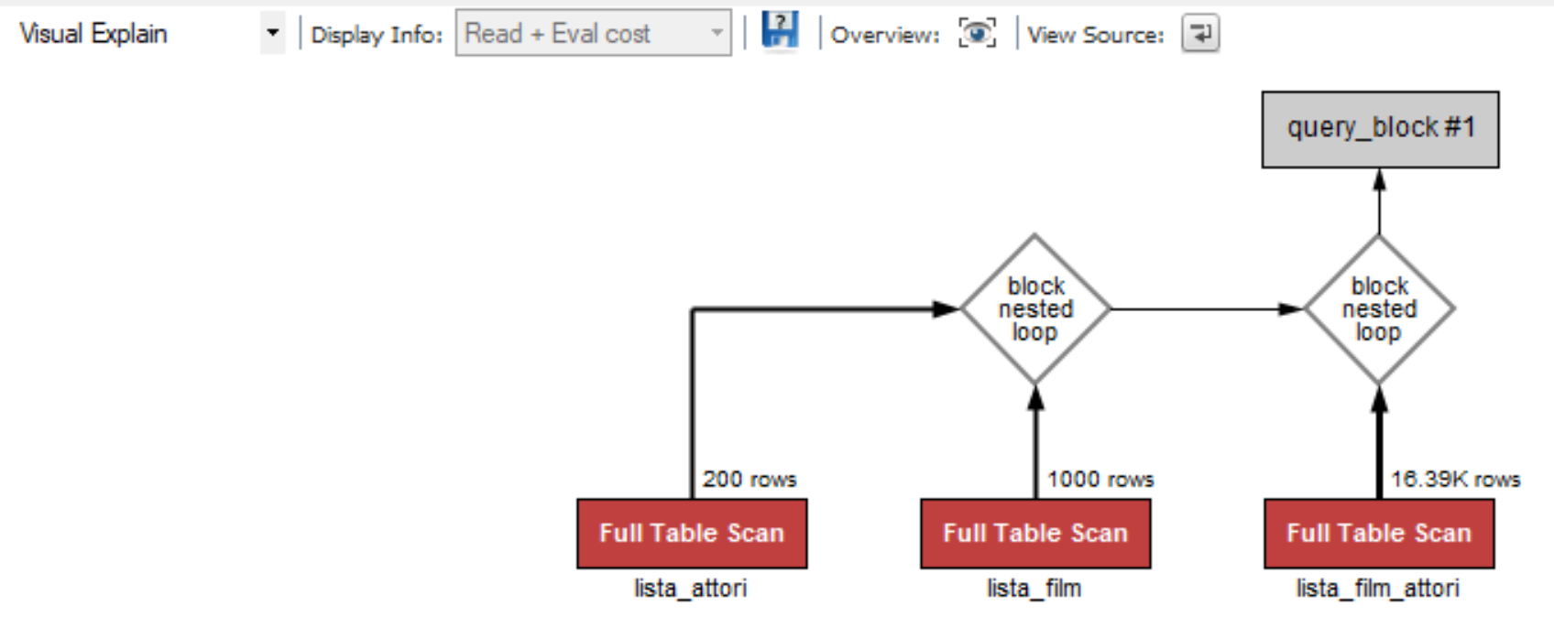
Ottimizzare MySQL: La funzione EXPLAIN
Risultato di explain:

Slide 31
Ottimizzare MySQL: La funzione EXPLAIN
Notiamo che per ogni tabella viene fatto un full scan per ogni combinazione di righe dalle tabelle precedenti.
Per conoscere il numero di combinazioni totali è sufficiente moltiplicare tra loro i valori riportati in rows
select 200*1000*16390 as numero_combinazioni;
| numero_combinazioni |
| 3.278.000.000 |
MySQL deve costruirsi oltre 3 miliardi di possibili combinazioni, controllarle una per una per individuare alla fine le 600 righe del risultato che cerchiamo: ecco spiegata la ragione della estrema lentezza della query (16,81 sec.)

Slide 32
Ottimizzare MySQL: La funzione EXPLAIN
Prima ottimizzazione:
creiamo due indici per consentire di risolvere più facilmente la prima condizioni di join presente nella query
ALTER TABLE lista_film ADD INDEX(film_id);
ALTER TABLE lista_film_attori ADD INDEX(film_id);
Adesso la query viene eseguita in 0,10 sec

Slide 33
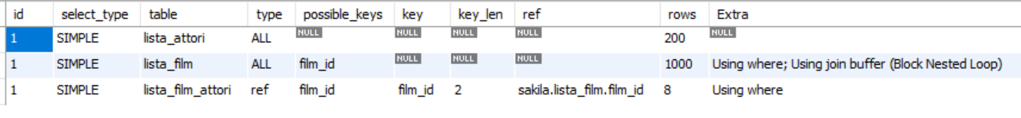
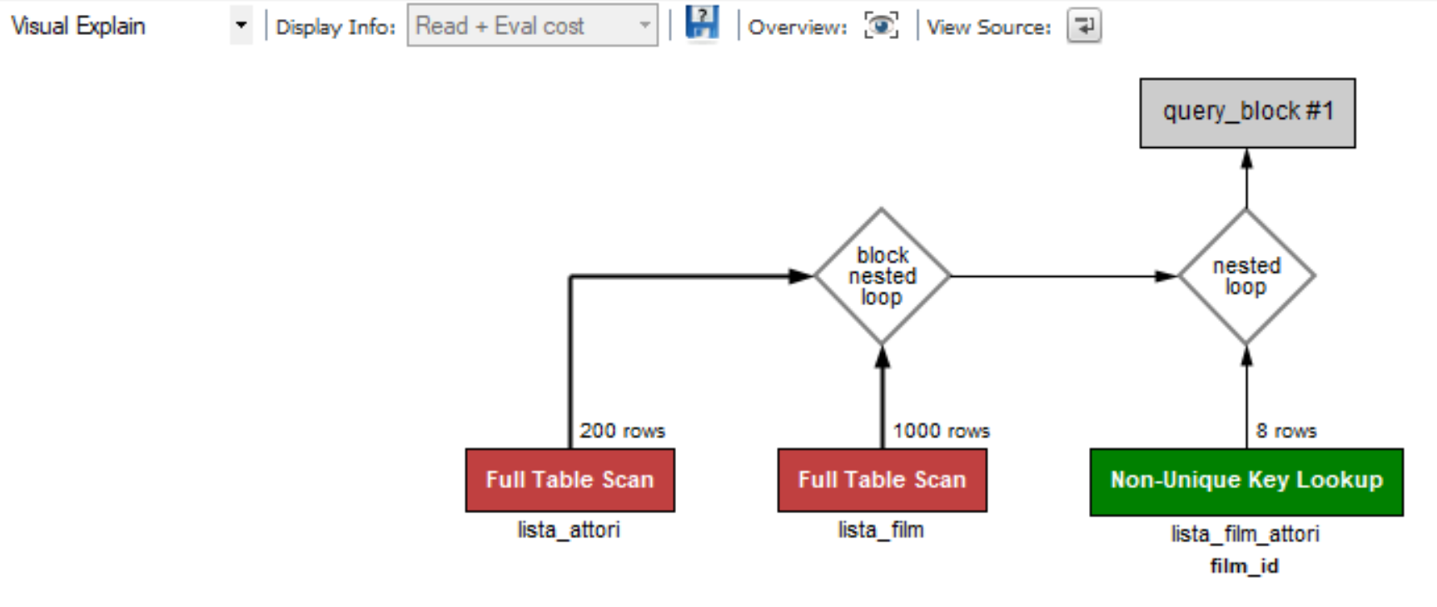
Ottimizzare MySQL: La funzione EXPLAIN
Risultato di explain:

Slide 34
Ottimizzare MySQL: La funzione EXPLAIN
Abbiamo ridotto il numero delle combinazioni di quattro ordini di grandezza, da oltre un miliardo a meno di cinquecentomila
select 200*1000*8 as numero_combinazioni;
| numero_combinazioni |
| 1.600.000 |
La query eseguita dopo questa prima ottimizzazione impiega oltre un centesimo del tempo (0,10 sec.)

Slide 35
Ottimizzare MySQL: La funzione EXPLAIN
Altra ottimizzazione:
creiamo gli indici per agevolare l’altra condizione di join
ALTER TABLE lista_attori ADD INDEX(actor_id);
ALTER TABLE lista_film_attori ADD INDEX(actor_id);
Adesso la query viene eseguita così velocemente che il client non riesce a misurare i tempi

Slide 36
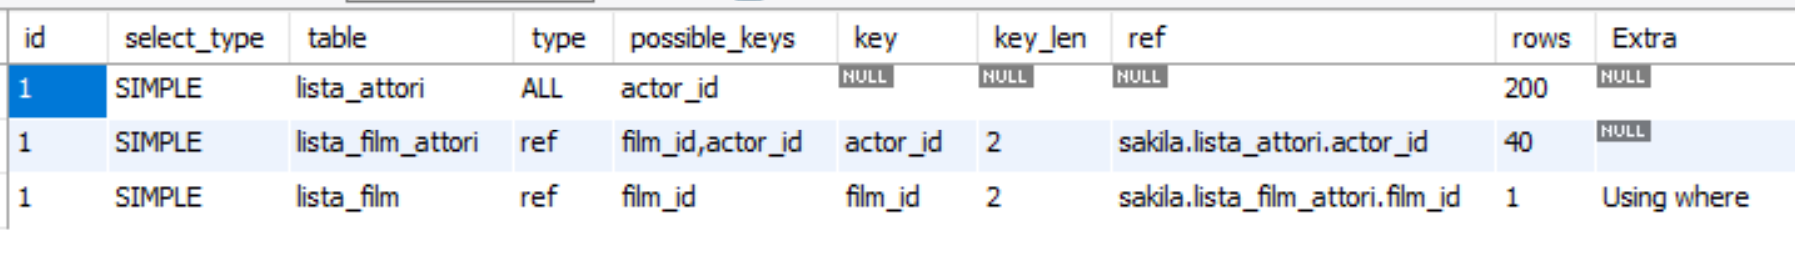
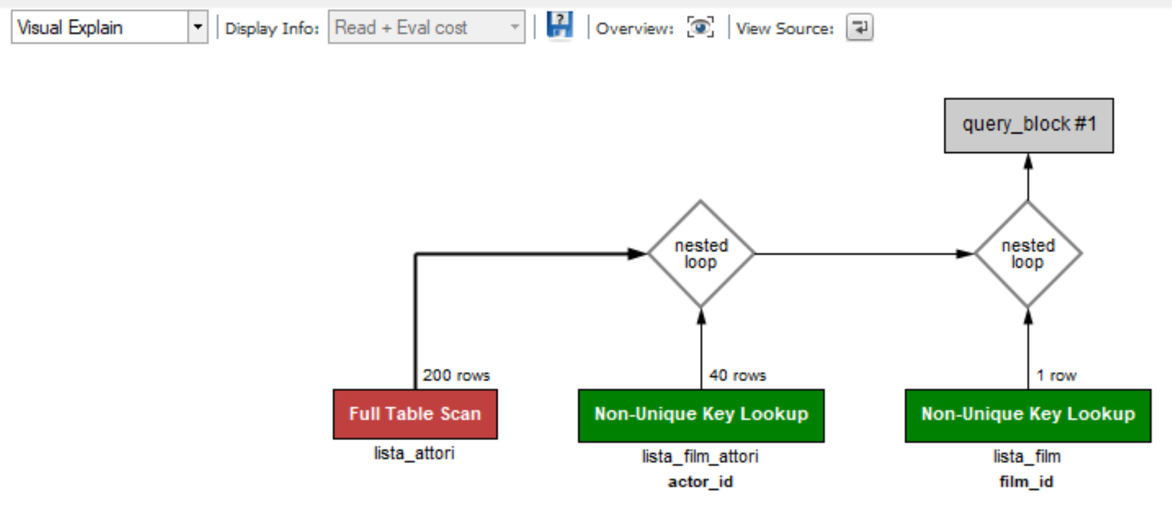
Ottimizzare MySQL: La funzione EXPLAIN
Risultato di explain:

Slide 37
Ottimizzare MySQL: La funzione EXPLAIN
Notiamo anche che l’ordine delle tabelle è variato e quanto mostrato da EXPLAIN è l’esatta sequenza con cui “query optimizer” aprirà le tabelle e risolverà i join.
L’ordine scritto nel FROM non ha alcuna rilevanza: la scelta della sequenza più opportuna è operata in base a quella che è in grado di fornire il risultato migliore.
In questo caso vi è la necessità di effettuare il full scan di lista_attori, e viene eseguito come prima operazione per evitare di doverlo ripetere più volte se fosse posticipato nella esecuzione della query, ragion per cui lista_attori è la prima tabella considerata.
La necessità di effettuare il full scan è data dalla presenza della condizione sul campo length (length > 180) che non è un campo indicizzato. Proviamo allora a definire un indice anche per esso e vediamo cosa succede.

Slide 38
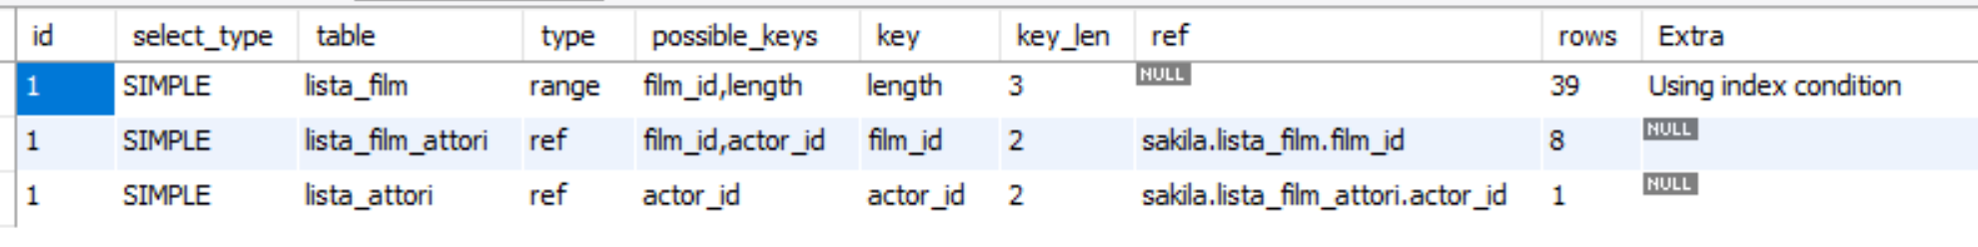
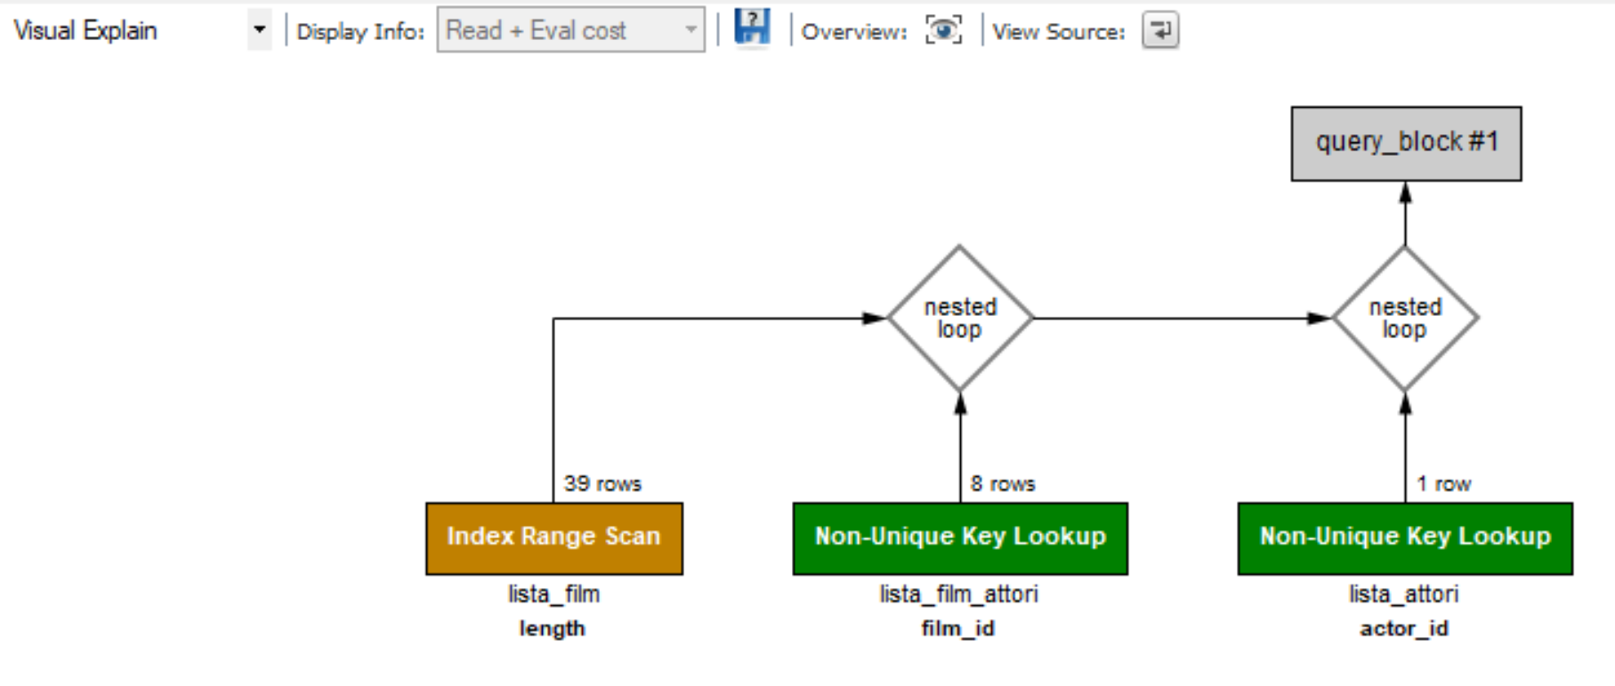
Ottimizzare MySQL: La funzione EXPLAIN
ALTER TABLE lista_film ADD INDEX(length);

Slide 39
Ottimizzare MySQL: La funzione EXPLAIN
Altro esempio:
Supponiamo che siano state inserite delle durate errate nel campo length della tabella film, e il valore corretto sarebbe il 10% in più rispetto ai valori presenti nel database.
Prima di modificare il campo, però, cerchiamo quali sarebbero i film la cui durata sarà superiore alle 3 ore (180 minuti).
L’indice sul campo length è già stato creato. Analizziamo la query:
EXPLAIN SELECT title FROM lista_film
WHERE 1.1*length > 180

Slide 40
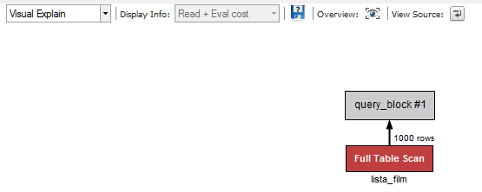
Ottimizzare MySQL: La funzione EXPLAIN

Slide 41
Ottimizzare MySQL: La funzione EXPLAIN
Perché non viene utilizzato l’indice definito sulla colonna length?
Quando una condizione è espressa in termini di una funzione o di una operazione algebrica applicata ad un campo indicizzato, MySQL non può sfruttare l’indice in quanto non conosce a priori il valore assunto dall’espressione o dalla funzione.
Il valore deve quindi essere calcolato riga per riga, obbligando un full scan della tabella, come EXPLAIN correttamente indica.

Slide 42
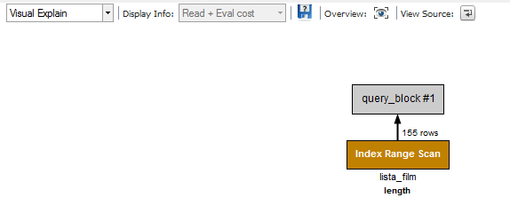
Ottimizzare MySQL: La funzione EXPLAIN
Riscriviamo la query:
EXPLAIN SELECT title FROM film
WHERE length > 180/1.1

Slide 43
Come pilotare l’ottimizzare MySQL
Forzare l’ordine delle join:
E' possibile forzare l'ordine delle JOIN utilizzando
STRAIGHT_JOIN nella clausola SELECT o nella clausola JOIN.
SELECT STRAIGHT_JOIN first_name, last_name, title
FROM lista_film, lista_attori, lista_film_attori
WHERE lista_film.film_id=lista_film_attori.film_id
AND lista_attori.actor_id=lista_film_attori.actor_id
AND length > 180;

Slide 44
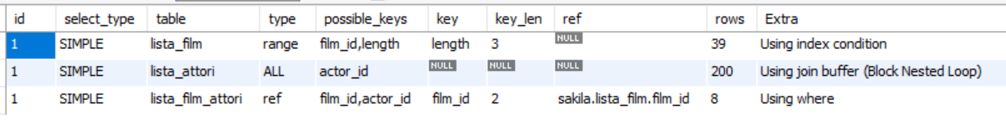
Come pilotare l’ottimizzare MySQL
Senza STRAIGHT_JOIN:
Con STRAIGHT_JOIN:
L’uso di STRAIGHT_JOIN ha peggiorato la complessità della query

Slide 45
Come pilotare l’ottimizzare MySQL
Forzare la scelta di un indice specifico:
E' possibile limitare gli indici che l'ottimizzatore prenderà in considerazione tramite l'opzione USE INDEX.
USE INDEX [{FOR {JOIN|ORDER BY|GROUP BY}] ([elenco_indici])
Il default è FOR JOIN, che significa che il suggerimento vale solo per la clausola WHERE.
USE INDEX deve essere specificato dopo il nome della tabella nella clausola FROM.

Slide 46
Come pilotare l’ottimizzare MySQL
Ignorare alcuni indici:
E' possibile dire all'ottimizzatore di non considerare alcuni indici con l'opzione IGNORE INDEX.
IGNORE INDEX [{FOR {JOIN|ORDER BY|GROUP BY}] ([elenco_indici])
Il default è FOR JOIN, che significa che il suggerimento vale solo per la clausola WHERE.
IGNORE INDEX deve essere specificato dopo il nome della tabella nella clausola FROM.

Slide 47
Come pilotare l’ottimizzare MySQL
Aggiornare le statistiche:
Il valore di rows è una stima calcolata in base alle statistiche sulla distribuzione degli indici e non il numero reale delle righe selezionate.
I valori utilizzati per le ottimizzazioni devono essere il più aggiornati possibile: è quindi consigliabile eseguire di tanto in tanto il comando
ANALYZE TABLE nome_tabella;
che ha il compito specifico di effettuare un refresh delle informazioni necessarie.

